Slide 1
Функции в C++

Slide 2
Введение
С увеличением объема программы становится невозможно удерживать в памяти все детали. Чтобы уменьшить сложность программы, ее разбивают на части. В C++ задача может быть разделена на более простые подзадачи с помощью функций. Разделение задачи на функции также позволяет избежать избыточности кода, т. к. функцию записывают один раз, а вызывают многократно. Программу, которая содержит функции, легче отлаживать.
Часто используемые функции можно помещать в библиотеки. Таким образом, создаются более простые в отладке и сопровождении программы.

Slide 3
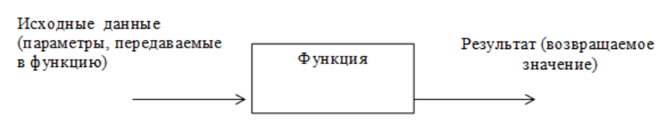
Объявление и определение функций
Функция – это именованная последовательность описаний и операторов, выполняющая законченное действие, например, формирование массива, печать массива и т. д.
Функция, во-первых, является одним из производных типов C++, а, во-вторых, минимальным исполняемым модулем программы.

Slide 4

Любая функция должна быть объявлена и определена.
Объявление функции (прототип, заголовок) задает имя функции, тип возвращаемого значения и список передаваемых параметров.
Определение функции содержит, кроме объявления, тело функции, которое представляет собой последовательность описаний и операторов.
Тело_функции – это блок или составной оператор. Внутри функции нельзя определить другую функцию.

Slide 5
В теле функции должен быть оператор, который возвращает полученное значение функции в точку вызова. Он может иметь две формы:
1) return выражение;
2) return;
Первая форма используется для возврата результата, поэтому выражение должно иметь тот же тип, что и тип функции в определении. Вторая форма используется, если функция не возвращает значения, т. е. имеет тип void. Программист может не использо-вать этот оператор в теле функции явно, компилятор добавит его автоматически в конец функции перед }.
! Тип возвращаемого значения может быть любым, кроме массива и функции, но может быть указателем на массив или функцию.

Slide 6
Список формальных параметров – это те величины, которые требуется передать в функцию. Элементы списка разделяются запятыми. Для каждого параметра указывается тип и имя. В объявлении имена можно не указывать.
Для того, чтобы выполнялись операторы, записанные в теле функции, функцию необходимо вызвать. При вызове указываются: имя функции и фактические параметры. Фактические параметры заменяют формальные параметры при выполнении операторов тела функции.
!Фактические и формальные параметры должны совпадать по количеству и типу.
Объявление функции должно находиться в тексте раньше вызова функции, чтобы компилятор мог осуществить проверку правильности вызова. Если функция имеет тип не void, то ее вызов может быть операндом выражения.

Slide 7
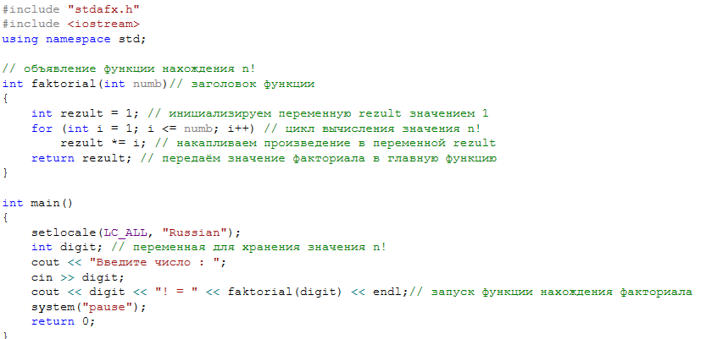


Slide 8
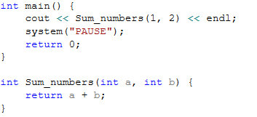
Прототипы функций
В C++ вы не можете вызвать функцию до объявления самой функции. Все потому, что компилятор не будет знать полное имя функции (имя функции, число аргументов, типы аргументов).
Так, при вызове функции Sum_numbers() внутри функции main() компилятор не знает ее полное имя.
Конечно компилятор C++ мог просмотреть весь код и определить полное имя функции, но этого он делать не умеет и нам приходится с этим считаться.
Поэтому мы обязаны проинформировать компилятор о полном имени функции. Для этого мы будем использовать прототип функции.

Slide 9
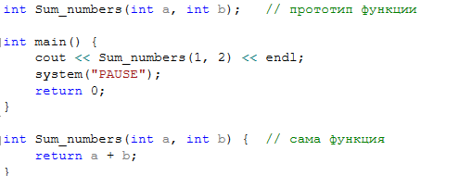
Прототип функции — это функция, в которой отсутствует блок кода (тело функции). В прототипе функции находятся:
1)Полное имя функции.
2)Тип возвращаемого значения функции.

Slide 10
Область видимости переменных
Область видимости переменных — это те части программы, в которой пользователь может изменять или использовать переменные в своих нуждах.
Если переменная была создана в каком-либо блоке, то ее областью видимости будет являться этот блок от его начала (от открывающей скобки — { ) и до его конца (до закрывающей скобки — } ) включая все дочерние блоки созданные в этом блоке.
! Глобальные переменные также можно использовать для передачи данных между функциями, но этого не рекомендуется делать, т. к. это затрудняет отладку программы и препятствует помещению функций в библиотеки. Нужно стремиться к тому, чтобы функции были максимально независимы, а их интерфейс полностью определялся прототипом функции.

Slide 11
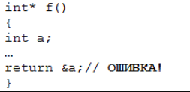
Локальные переменные
Переменные, которые используются внутри данной функции, называются локальными. Память для них выделяется в стеке, поэтому после окончания работы функции они удаляются из памяти. Нельзя возвращать указатель на локальную переменную, т. к. память, выделенная такой переменной, будет освобождаться.

Slide 12
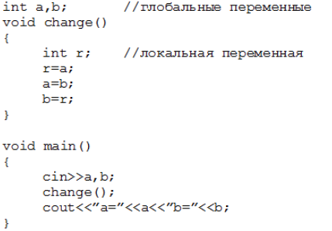
Глобальные переменные
Глобальные переменные – это переменные, описанные вне функций. Они видны во всех функциях, где нет локальных переменных с такими именами.

Slide 13
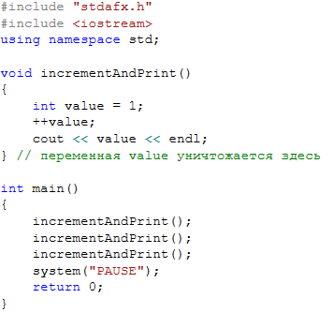
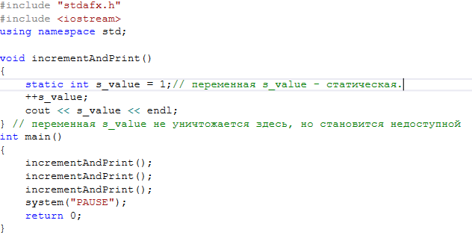


Статические переменные
Статическая переменная (или еще «переменная со статической продолжительностью») сохраняет свое значение даже после выхода из блока, в котором она определена. То есть она создается (и инициализируется) только один раз, а затем сохраняется на протяжении всей программы.

Slide 14
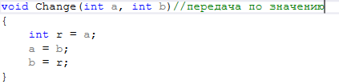
Параметры функций
Основным способом обмена информацией между вызываемой и вызывающей функциями является механизм параметров. Существует два способа передачи параметров в функцию: по адресу и по значению.
При передаче по значению выполняются следующие действия:
1)Вычисляются значения выражений, стоящие на месте фактических параметров;
2)В стеке выделяется память под формальные параметры функции;
3)Каждому фактическому параметру присваивается значение формального параметра, при этом проверяются соответствия типов и при необходимости выполняются их преобразования.
Таким образом, операторы функции работают с копиями фактических параметров. Доступа к самим фактическим параметрам у функции нет, следовательно, нет возможности их изменить.

Slide 15
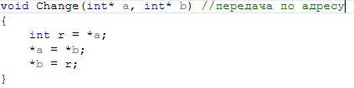
При передаче по адресу в стек заносятся копии адресов параметров, следовательно, у функции появляется доступ к ячейке памяти, в которой находится фактический параметр и она может его изменить.

Slide 16
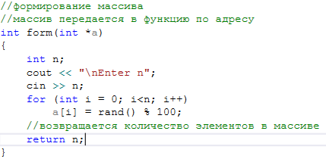
Передача параметров в функцию. Массивы
При использовании массива как параметра функции, в функцию передается указатель на его первый элемент, т. е. массив всегда передается по адресу. При этом теряется информация о количестве элементов в массиве, поэтому размерность массива следует передавать как отдельный параметр. Так как в функцию передается указатель на начало массива (передача по адресу), то массив может быть изменен за счет операторов тела функции.

Slide 17
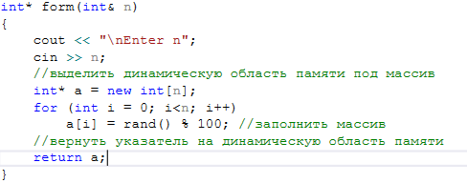
При использовании динамических массивов, в функцию передается указатель на область динамической памяти, в которой размещаются элементы массива. Функция также может возвращать указатель на область динамической памяти, в которой размещаются элементы массива.

Slide 18
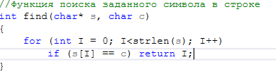
Строки
Строки при передаче в функции могут передаваться как одномерные массивы типа char или как указатели типа char*. В отличие от обычных массивов в функции не указывается длина строки, т. к. в конце строки есть признак конца строки ’\0’.
Notes:
<number>

Slide 19

Функции с переменным количеством параметров
В С++ допустимы функции, у которых при компиляции не фиксируется число параметров, и, кроме того, может быть неизвестен тип этих параметров. Количество и тип параметров становится известным только в момент вызова, когда явно задан список фактических параметров. Каждая функция с переменным числом параметров должна иметь хотя бы один обязательный параметр. Определение функции с переменным числом пара-метров:

Slide 20
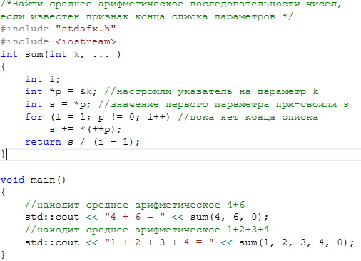
После списка обязательных параметров ставится запятая, а затем многоточие, которое показывает, что дальнейший контроль соответствия количества и типов параметров при обработке вызова функции производить не нужно.

Slide 21
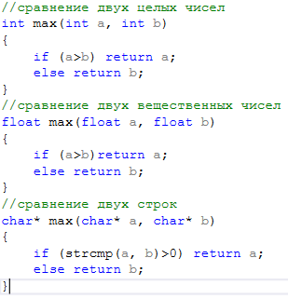
Перегрузка функций
Цель перегрузки состоит в том, чтобы функция с одним именем по-разному выполнялась и возвращала разные значения при обращении к ней с различными типами и различным числом фактических параметров. Для обеспечения перегрузки необходимо для каждой перегруженной функции определить возвращаемые значения и передаваемые параметры так, чтобы каждая перегруженная функция отличалась от другой функции с тем же именем. Компилятор определяет, какую функцию выбрать по типу фактических параметров.

Slide 22
Правила описания перегруженных функций:
1)Перегруженные функции должны находиться в одной области видимости.
2) Функции не могут быть перегружены, если описание их параметров отличается только модификатором const или наличием ссылки: функции int& f1(int&, const int&){…} и int f1(int, int){…} – не являются пере-груженными, т. к. компилятор не сможет узнать какая из функций вызывается, потому что нет синтаксических отличий между вызовом функции, которая передает параметр по значению и функции, которая передает параметр по ссылке.

Slide 23
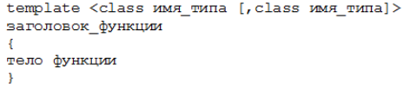
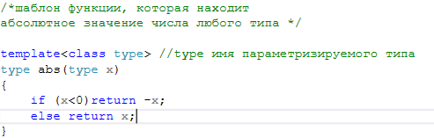
Шаблоны функций
Шаблоны вводятся для того, чтобы автоматизировать создание функций, обрабатывающих разнотипные данные. Например, алгоритм сортировки можно использовать для массивов различных типов. При перегрузке функции для каждого используемого типа определяется своя функция. Шаблон функции определяется один раз, но определение параметризируется, т. е. тип данных передается как параметр шаблона.
Таким образом, шаблон семейства функций состоит из 2 частей – заголовка шаблона: template<список параметров шаблона> и обыкновенного определения функции, в котором вместо типа возвращаемого значения и/или типа параметров, записывается имя типа, определенное в заголовке шаблона.

Slide 24
Шаблон служит для автоматического формирования конкретных описаний функций по тем вызовам, которые компилятор обнаруживает в программе. Например, если в программе вызов функции осуществляется как abs(-1.5), то компилятор сформирует определение функции double abs(double x){…}

Slide 25
Основные свойства параметров шаблона функций:
1)Имена параметров должны быть уникальными во всем определении шаблона.
2)Список параметров шаблона не может быть пустым.
3)В списке параметров шаблона может быть несколько параметров, каждый из них начинается со слова class.

Slide 26
Функция main()
Программа должна иметь глобальную функцию main — точку старта программы.
int main (int argc, char *argv[] , other_parameters ) { body }
argc—Неотрицательное число — количество аргументов, переданных программе из окружения, в котором запустили программу.
argv—Указатель на первый элемент массива указателей на многобайтовые строки с завершающим нулем, аргументы, переданных программе из окружения, в котором запустили программу (с argv[0] по argv[argc-1]). Гарантируется, что последний элемент массива argv[argc] — нулевой указатель ​0​.
body—Тело функции main.
other_parameters—Различные реализации допускают дополнительные формы функции main, но при этом возвращаемый тип всегда int. Наиболее часто третьим аргументом передают массив char*[] указателей на значения переменных окружения.

Slide 27
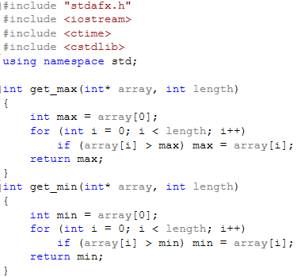
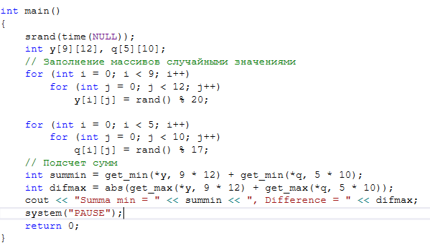
Пример задачи
Найти сумму минимальных и разницу максимальных элементов матриц Y(9*12) и Q(5*10).

